Slide 1
CHƯƠNG 4
PHÁT TRIỂN KINH TẾ, XÃ HỘI, VĂN HÓA,
CON NGƯỜI Ở VIỆT NAM

Slide 2
Mục tiêu của bài học:
Sau khi học xong bài này, người học cần đạt được:
- Về kiến thức: Trình bày được một số quan điểm và giải pháp cơ bản xây dựng và phát triển kinh tế, xã hội, văn hóa, con người ở Việt Nam hiện nay.
- Về kỹ năng: Vận dụng những tri thức đã học vào việc phân tích những vấn đề thực tiễn liên quan đến đường lối phát triển kinh tế, xã hội, văn hóa và con người của Đảng ta và ý thức phê phán những nhận thức sai trái về đường lối phát triển kinh tế, xã hội, văn hóa và con người ở Việt Nam hiện nay.
- Về năng lực tự chủ và trách nhiệm: Nhận thức được đường lối phát triển kinh tế, xã hội, văn hóa, con người của nước ta trong giai đoạn hiện nay là phù hợp và chủ động thực hiện đường lối đó.

Slide 3
NỘI DUNG BÀI HỌC
1/ Nội dung của chủ trương phát triển kinh tế, xã hội, văn hóa, con người ở Việt Nam hiện nay
2/ Giải pháp phát triển kinh tế, xã hội, văn hóa, con người ở Việt Nam hiện nay

Slide 4
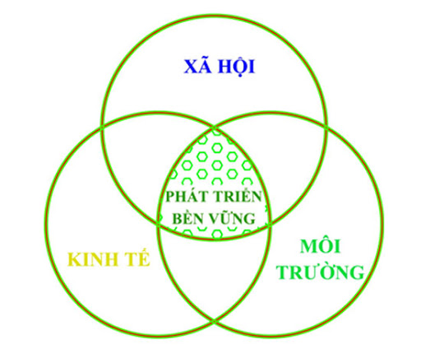
1. NỘI DUNG CỦA CHỦ TRƯƠNG PHÁT TRIỂN KINH TẾ, XÃ HỘI, VĂN HÓA, CON NGƯỜI Ở VIỆT NAM HIỆN NAY
1.1. Chủ trương phát triển kinh tế, xã hội của Đảng
1.1.1. Quan điểm phát triển kinh tế - xã hội
Một là, phát triển nhanh gắn liền với phát triển bền vững chủ yếu dựa vào...................................................................
KHCN, đổi mới sáng tạo và chuyển đổi số

Slide 5

1.1. Chủ trương phát triển kinh tế, xã hội của Đảng
1.1.1. Quan điểm phát triển kinh tế - xã hội
Hai là, lấy cải cách, nâng cao chất lượng thể chế kinh tế thị trường định hướng xã hội chủ nghĩa đầy đủ, đồng bộ, hiện đại, hội nhập và thực thi pháp luật hiệu lực, hiệu quả là điều kiện tiên quyết để thúc đẩy phát triển đất nước

Slide 6

1.1. Chủ trương phát triển kinh tế, xã hội của Đảng
1.1.1. Quan điểm phát triển kinh tế - xã hội
Ba là, khơi dậy khát vọng phát triển đất nước phồn vinh, hạnh phúc, ý chí tự cường và phát huy sức mạnh của khối đại đoàn kết toàn dân tộc để…………………………………
xây dựng và bảo vệ Tổ quốc.

Slide 7

1.1. Chủ trương phát triển kinh tế, xã hội của Đảng
1.1.1. Quan điểm phát triển kinh tế - xã hội
Bốn là, xây dựng nền kinh tế tự chủ phải trên cơ sở làm chủ công nghệ và chủ động, tích cực hội nhập, đa dạng hóa thị trường, nâng cao………………………………………….
khả năng thích ứng của nền kinh tế

Slide 8
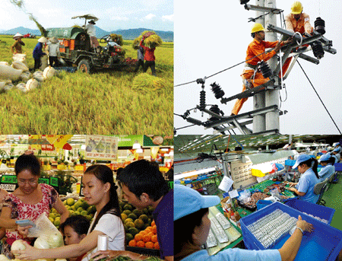
1.1. Chủ trương phát triển kinh tế, xã hội của Đảng
1.1.1. Quan điểm phát triển kinh tế - xã hội
Năm là, gắn kết chặt chẽ, hài hòa giữa phát triển kinh tế, văn hóa, xã hội với củng cố quốc phòng, an ninh, bảo vệ môi trường, nâng cao hiệu quả hoạt động đối ngoại

Slide 9
1.1.2 Mục tiêu chiến lược
Phấn đấu đến năm 2030, là nước đang phát triển có nền công nghiệp hiện đại, thu nhập trung bình cao; có thể chế quản lý hiện đại, cạnh tranh, hiệu lực, hiệu quả
Khơi dậy khát vọng phát triển đất nước, phát huy sức sáng tạo, ý chí và sức mạnh toàn dân tộc, xây dựng xã hội phồn vinh, dân chủ, công bằng, văn minh
Bảo vệ vững chắc Tổ quốc, môi trường hòa bình, ổn định để phát triển đất nước. Phấn đấu đến năm 2045 trở thành nước phát triển, thu nhập cao.

Slide 10
1.1.3. Các đột phá chiến lược
Tiếp tục hoàn thiện và nâng cao chất lượng thể chế kinh tế thị trường định hướng xã hội chủ nghĩa đầy đủ, đồng bộ, hiện đại, hội nhập
Tiếp tục phát triển toàn diện nguồn nhân lực, khoa học, công nghệ, đổi mới sáng tạo gắn với khơi dậy khát vọng phát triển đất nước
Tiếp tục hoàn hiện kết cấu hạ tầng kinh tế, xã hội đồng bộ, hiện đại, trọng tâm là ưu tiên phát triển hạ tầng

Slide 11



1.2. Chủ trương phát triển văn hóa, con người
1.2.1. Quan điểm phát triển văn hóa, con người
Theo ĐCSVN: Văn hóa Việt Nam là tổng thể những giá trị vật chất và tinh thần do cộng đồng các dân tộc Việt Nam sáng tạo ra trong quá trình dựng nước và giữ nước.

Slide 12

1.2. Chủ trương phát triển văn hóa, con người
1.2.1. Quan điểm phát triển văn hóa, con người
Một là, văn hóa là ................................của xã hội, là mục tiêu, động lực phát triển bền vững đất nước. Văn hóa phải được đặt ngang hàng với kinh tế, chính trị, xã hội.
nền tảng tinh thần

Slide 13
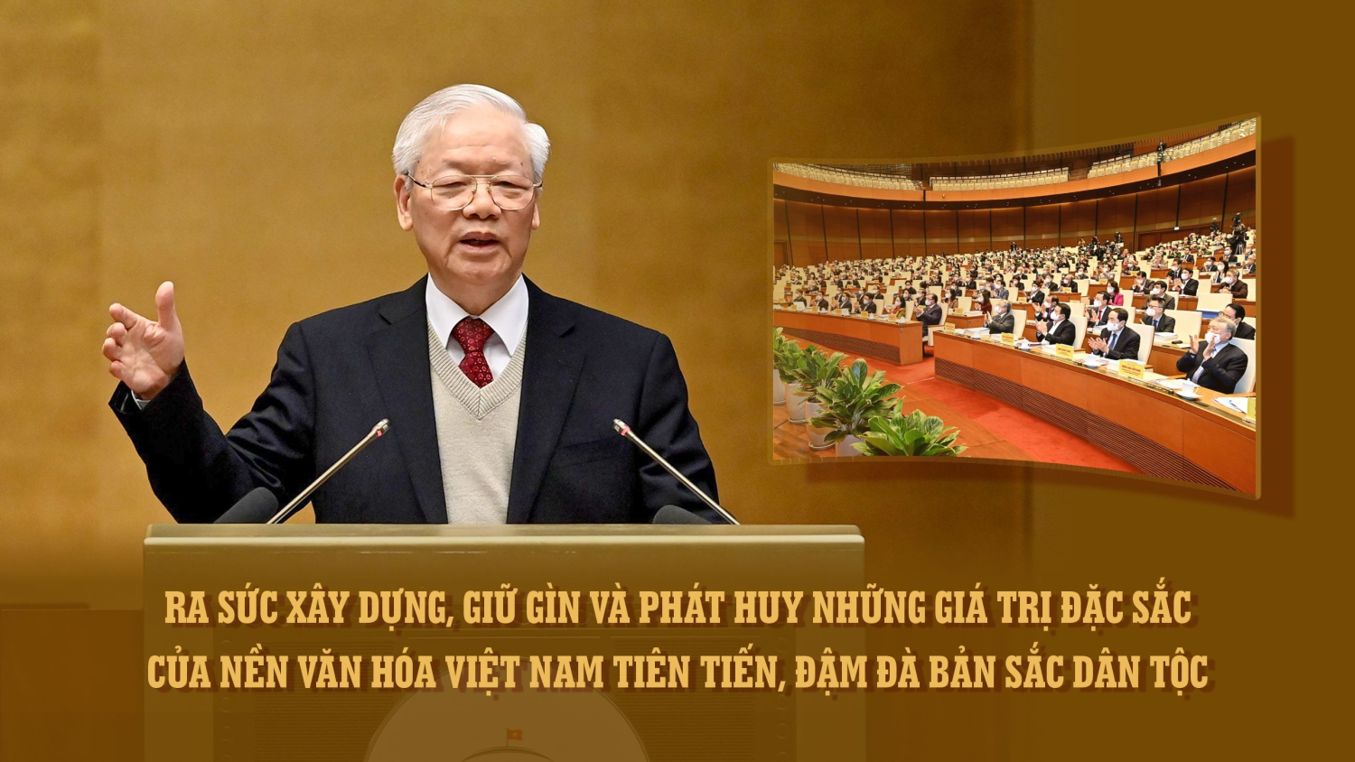
1.2. Chủ trương phát triển văn hóa, con người
1.2.1. Quan điểm phát triển văn hóa, con người
Hai là, xây dựng nền văn hóa Việt Nam tiên tiến, đậm đà bản sắc dân tộc, thống nhất trong đa dạng của cộng đồng các dân tộc Việt Nam

Slide 14
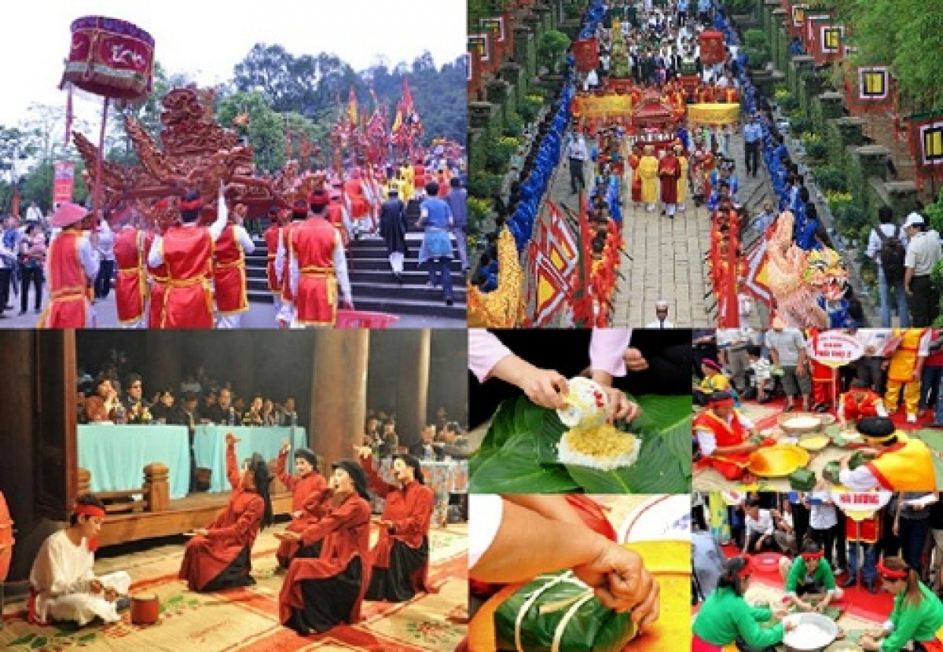
1.2. Chủ trương phát triển văn hóa, con người
1.2.1. Quan điểm phát triển văn hóa, con người
Ba là, phát triển văn hóa vì sự hoàn thiện nhân cách con người và xây dựng con người để phát triển văn hóa, trọng tâm là xây dựng con người có nhân cách, lối sống đẹp.

Slide 15

1.2. Chủ trương phát triển văn hóa, con người
1.2.1. Quan điểm phát triển văn hóa, con người
Bốn là, xây dựng đồng bộ môi trường văn hóa, trong đó chú trọng vai trò của gia đình

Slide 16

1.2. Chủ trương phát triển văn hóa, con người
1.2.1. Quan điểm phát triển văn hóa, con người
Năm là, xây dựng và phát triển văn hóa là sự nghiệp của toàn dân do Đảng lãnh đạo, Nhà nước quản lý, nhân dân là chủ thể sáng tạo, ....................................giữ vai trò quan trọng
đội ngũ trí thức

Slide 17
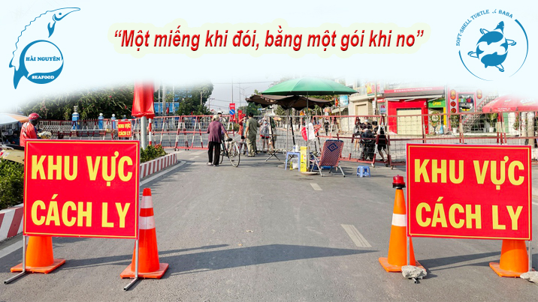
1.2. Chủ trương phát triển văn hóa, con người
1.2.2. Định hướng lớn phát triển văn hóa, con người
Một là: xây dựng nền văn hoá Việt Nam tiên tiến, đậm đà bản sắc dân tộc, phát triển toàn diện, thống nhất trong đa dạng, thấm nhuần sâu sắc tinh thần nhân văn, dân chủ, tiến bộ.

Slide 18
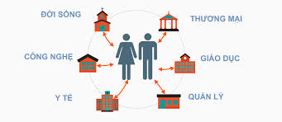
1.2. Chủ trương phát triển văn hóa, con người
1.2.2. Định hướng lớn phát triển văn hóa, con người
Hai là: Con người là trung tâm của chiến lược phát triển, đồng thời là chủ thể phát triển

Slide 19
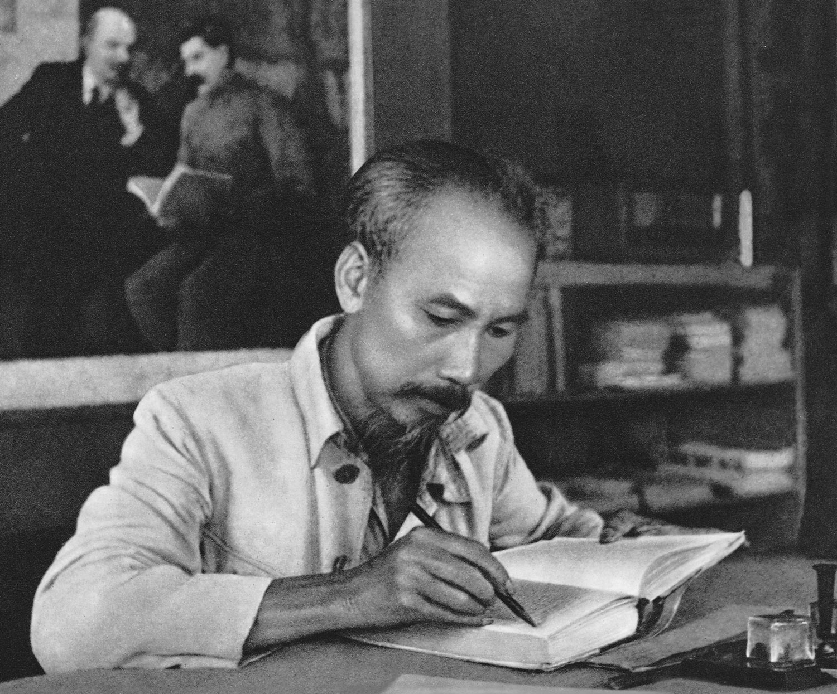
«MỘT DÂN TỘC DỐT LÀ MỘT DÂN TỘC YẾU»

Slide 20


1.2. Chủ trương phát triển văn hóa, con người
1.2.2. Định hướng lớn phát triển văn hóa, con người
Ba là, giáo dục và đào tạo có sứ mệnh nâng cao dân trí, phát triển nguồn nhân lực, bồi dưỡng nhân tài, góp phần quan trọng phát triển đất nước, xây dựng nền văn hoá và con người Việt Nam

Slide 21
1.2. Chủ trương phát triển văn hóa, con người
1.2.2. Định hướng lớn phát triển văn hóa, con người
Bốn là, …………………………………………………giữ vai trò then chốt trong việc phát triển lực lượng sản xuất hiện đại, bảo vệ tài nguyên và môi trường, nâng cao năng suất, chất lượng, hiệu quả, tốc độ phát triển và sức cạnh tranh của nền kinh tế.
khoa học và công nghệ

Slide 22
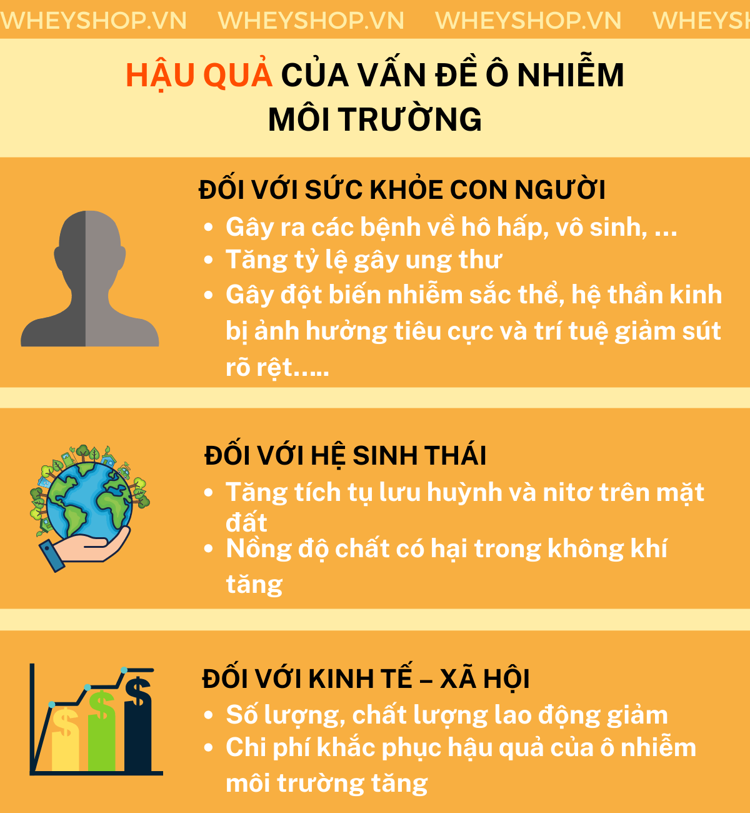
1.2. Chủ trương phát triển văn hóa, con người
1.2.2. Định hướng lớn phát triển văn hóa, con người
Năm là, bảo vệ môi trường là trách nhiệm của cả hệ thống chính trị, của toàn xã hội và nghĩa vụ của mọi công dân

Slide 23



1.2. Chủ trương phát triển văn hóa, con người
1.2.2. Định hướng lớn phát triển văn hóa, con người
Sáu là, chính sách xã hội đúng đắn, công bằng vì con người là động lực mạnh mẽ phát huy mọi năng lực sáng tạo của nhân dân trong sự nghiệp xây dựng và bảo vệ Tổ quốc

Slide 24
2. GIẢI PHÁP PHÁT TRIỂN KINH TẾ, XÃ HỘI, VĂN HÓA, CON NGƯỜI Ở VIỆT NAM HIỆN NAY
2. 1. Nội dung phát triển kinh tế, xã hội
2.1.1.Tập trung hoàn thiện, nâng cao chất lượng thể chế kinh tế thị trường định hướng xã hội chủ nghĩa, giải quyết tốt hơn quan hệ giữa Nhà nước, thị trường và xã hội
1
Hoàn thiện và nâng cao chất lượng thể chế, pháp luật đầy đủ, đồng bộ, hiện đại, hội nhập, ổn định, cụ thể, minh bạch
2
Phát huy vai trò của người dân, doanh nghiệp, các tổ chức chính trị - xã hội
3
Xây dựng nhanh nền hành chính hiện đại

Slide 25
    2.1.2. Phát triển mạnh mẽ khoa học, công nghệ và đổi mới sáng tạo nhằm bứt phá nâng cao nâng suất, chất lượng, hiệu quả và sức cạnh tranh của nền kinh tế
1
Tập trung hoàn thiện thể chế, chính sách, pháp luật phù hợp với cơ chế thị trường và thông lệ quốc tế để phát triển nền khoa học Việt Nam
2
Tập trung phát triển công nghệ ưu tiên có khả năng ứng dụng cao, nhất là công nghệ số, thông tin, sinh học, trí tuệ nhân tạo.
3
Đẩy mạnh hội nhập và hợp tác quốc tế về khoa học, công nghệ

Slide 26
    2.1.3. Phát triển nguồn nhân lực, giáo dục và đào tạo đáp ứng yêu cầu nhân lực chất lượng cao của cuộc Cách mạng công nghiệp lần thứ tư và hội nhập quốc tế
1
Đẩy mạnh phát triển nguồn nhân lực, nhất là nhân lực chất lượng cao
2
Đổi mới và nâng cao chất lượng giáo dục nghề nghiệp theo hướng mở, linh hoạt; bảo đảm thống nhất với chủ trương đổi mới căn bản và toàn diện GD -ĐT
3
Xây dựng hệ thống giáo dục mở, học tập suốt đời và xây dựng xã hội học tập; thực hiện đào tạo theo nhu cầu của thị trường lao động

Slide 27
    2.1.4. Đẩy mạnh công nghiệp hóa, hiện đại hóa, cơ cấu lại nền kinh tế gắn với đổi mới mô hình tăng trưởng, bảo đảm thực chất, hiệu quả; phát triển nền kinh tế số; thúc đẩy tăng trưởng nhanh, bền vững trên cơ sở ổn định kinh tế vĩ mô
Tiếp tục đẩy mạnh CNH, HĐH dựa trên nền tảng của KHCN
Đổi mới và nâng cao hiệu quả doanh nghiệp nhà nước; phát triển mạnh khu vực kinh tế tư nhân của người Việt Nam cả về số lượng, chất lượng
Phát triển nông nghiệp hàng hóa tập trung quy mô lớn theo hướng hiện đại, vùng chuyên canh hàng hóa chất lượng cao.
Cơ cấu lại các ngành dịch vụ dựa trên nền tảng công nghệ hiện đại, công nghệ số, phát triển các loại dịch vụ mới

Slide 28

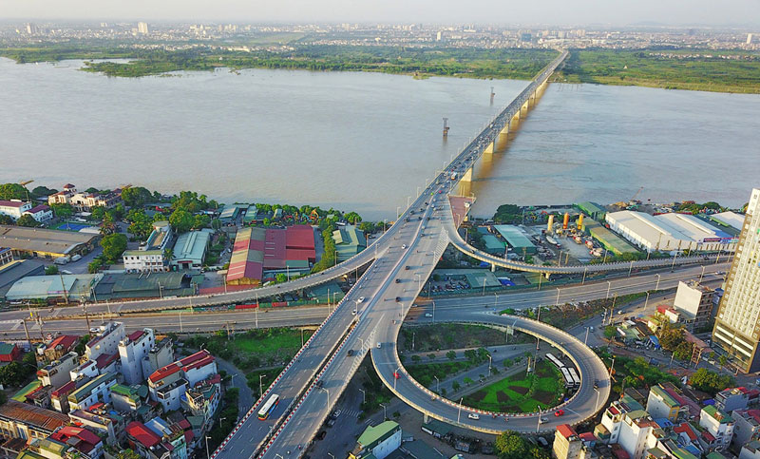

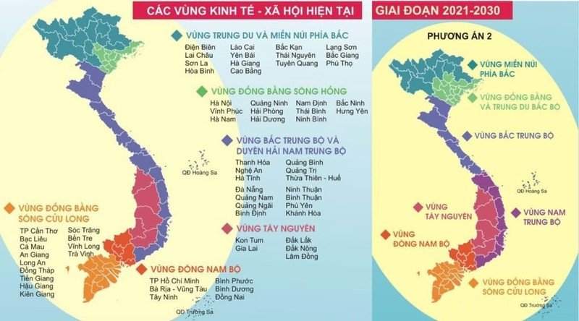
    2.1.5. Phát triển kết cấu hạ tầng, kinh tế vùng, kinh tế biển, lấy các đô thị làm động lực phát triển vùng và đẩy mạnh xây dựng nông thôn mới
Kết cấu hạ tầng
Tập trung đầu tư các dự án hạ tầng trọng điểm quốc gia, quy mô lớn
Kinh tế vùng
Phát huy tốt nhất các lợi thế đặc thù của mỗi vùng, địa phương và tăng cường tính liên kết nội vùng và liên vùng để tham gia vào các chuỗi giá trị toàn cầu

Slide 29
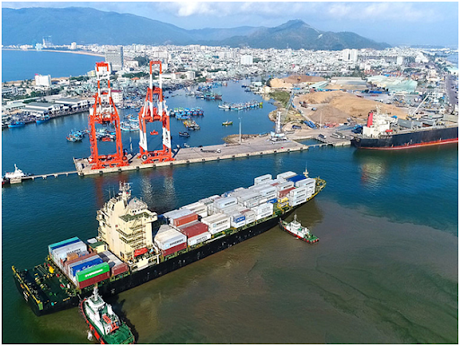

    2.1.5. Phát triển kết cấu hạ tầng, kinh tế vùng, kinh tế biển, lấy các đô thị làm động lực phát triển vùng và đẩy mạnh xây dựng nông thôn mới
Kinh tế biển
Kiểm soát khai thác tài nguyên biển, phục hồi hệ sinh thái biển, gắn liền với bảo đảm quốc phòng, an ninh
Xây dựng nông thôn mới
Chương trình mục tiêu quốc gia xây dựng nông thôn mới theo hướng gắn với đô thị hóa

Slide 30
    2.1.6. Phát triển văn hóa, xã hội, thực hiện tiến bộ và công bằng xã hội; không ngừng nâng cao đời sống vật chất, tinh thần của nhân dân
Phát triển toàn diện, đồng bộ các lĩnh vực văn hóa, bảo đảm vừa phát huy những giá trị tốt đẹp của dân tộc, vừa tiếp thu những tinh hoa văn hóa nhân loại
Xây dựng hệ thống y tế công bằng, chất lượng, hiệu quả và hội nhập quốc tế, thực hiện bao phủ chăm sóc sức khỏe toàn dân
Cải cách tổng thể, hệ thống, đồng bộ chính sách tiền lương
Thực hiện tốt chính sách ưu đãi người có công; đẩy mạnh các hoạt động đền ơn đáp nghĩa

Slide 31
    2.1.7.Quản lý và sử dụng hiệu quả tài nguyên; tăng cường bảo vệ môi trường và ứng phó với biến đổi khí hậu, phòng, chống và giảm nhẹ thiên tai
1
Quản lý chặt chẽ và nâng cao hiệu quả sử dụng các nguồn lực tài nguyên, nhất là đất, nước, khoáng sản theo nguyên tắc thị trường
2
Giải quyết hài hòa mối quan hệ giữa phát triển kinh tế với bảo vệ môi trường
3
Chủ động giám sát, ứng phó có hiệu quả với biến đổi khí hậu; phát triển kinh tế xanh, ít chất thải

Slide 32
    2.1.8. Củng cố, tăng cường quốc phòng, bảo đảm an ninh quốc gia, giữ gìn trật tự, an toàn xã hội; kiên quyết, kiên trì đấu tranh bảo vệ vững chắc độc lập, chủ quyền, thống nhất và toàn vẹn lãnh thổ quốc gia
Tiếp tục xây dựng Quân đội nhân dân, Công an Nhân dân cách mạng, chính quy, tinh nhuệ, từng bước hiện đại.
Phát triển công nghiệp quốc phòng, an ninh theo hướng ngày càng hiện đại, có trình độ khoa học - công nghệ cao.
Chủ động đấu tranh phòng, chống “diễn biến hòa bình”, “bạo loạn lật đổ”,
Tăng cường hợp tác quốc tế về quốc phòng, an ninh, thực hiện tốt nhiệm vụ tham gia gìn giữ hòa bình của LHQ

Slide 33
    2.1.9. Nâng cao hiệu quả công tác đối ngoại, hội nhập và vị thế, uy tín của Việt Nam trên trường quốc tế
1
Tiếp tục xây dựng, hoàn thiện Nhà nước pháp quyền xã hội chủ nghĩa
2
Xây dựng nền hành chính nhà nước phục vụ nhân dân, dân chủ, pháp quyền, chuyên nghiệp, hiện đại, trong sạch, vững mạnh
3
Xây dựng đội ngũ cán bộ, công chức, viên chức có tính chuyên nghiệp cao, có năng lực sáng tạo

Slide 34
    2.1.10. Tiếp tục xây dựng Nhà nước pháp quyền xã hội chủ nghĩa kiến tạo phát triển, liêm chính, hành động; đẩy mạnh phòng, chống tham nhũng, thực hành tiết kiệm, chống lãng phí, tạo đột phá trong cải cách hành chính
1
Tiếp tục chủ động, tích cực đẩy mạnh công tác đối ngoại, bảo hộ công dân; tận dụng tối đa các cơ hội từ quá trình hội nhập
2
Nâng cao khả năng thích ứng năng động và linh hoạt xử lý hài hòa lợi ích quốc gia với quan tâm chung
3
Xây dựng nền ngoại giao kinh tế phục vụ phát triển, lấy người dân, địa phương và doanh nghiệp làm trung tâm phục vụ.

Slide 35
2.2. Nội dung phát triển văn hóa, con người
2.2.1. Xây dựng con người Việt Nam phát triển toàn diện
1
Bồi dưỡng tinh thần yêu nước, lòng tự hào dân tộc, đạo đức, lối sống và nhân cách là trọng tâm
Nâng cao trí lực, bồi dưỡng tri thức cho con người VN
2
3
Nâng cao trí lực, bồi dưỡng tri thức cho con người VN

Slide 36
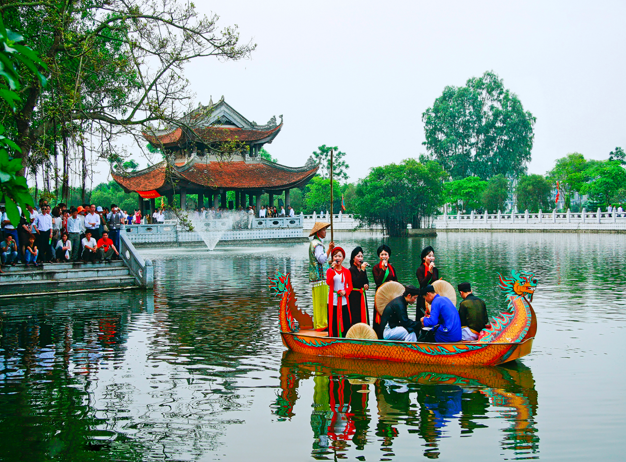
2.2. Nội dung phát triển văn hóa, con người
2.2.2. Xây dựng môi trường văn hóa lành mạnh
MTVH: là môi trường chứa đựng những giá trị văn hóa và diễn ra các quan hệ văn hóa, các hoạt động sáng tạo, hưởng thụ văn hóa của con người.
(Văn kiện Đại hội Đảng VIII)

Slide 37

2.2.2. Xây dựng môi trường văn hóa lành mạnh.
Xây dựng gia đình thực sự là nơi hình thành, nuôi dưỡng nhân cách văn hóa và giáo dục nếp sống cho con người

Slide 38
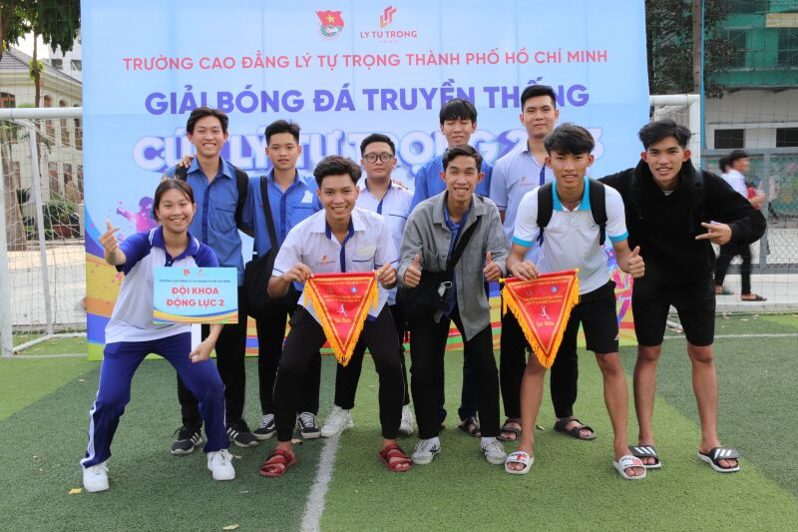
2.2.2. Xây dựng môi trường văn hóa lành mạnh.
Xây dựng mỗi trường học phải thực sự là một trung tâm văn hóa giáo dục, rèn luyện con người về lý tưởng, phẩm chất, nhân cách, lối sống; giáo dục truyền thống văn hóa cho thế hệ trẻ.

Slide 39
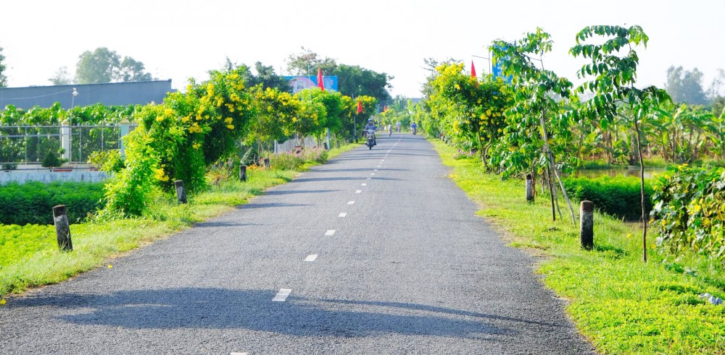
2.2.2. Xây dựng môi trường văn hóa lành mạnh.
Xây dựng đời sống văn hóa ở địa bàn dân cư, các cơ quan, đơn vị, doanh nghiệp đoàn kết, dân chủ, văn minh, đạt chuẩn thực chất về văn hóa…

Slide 40

2.2.2. Xây dựng môi trường văn hóa lành mạnh.
Phát huy các giá trị, nhân tố tích cực trong văn hóa tôn giáo, tín ngưỡng; khuyến khích các hoạt động tôn giáo gắn bó với dân tộc, hướng thiện, nhân đạo, nhân văn, tiến bộ

Slide 41
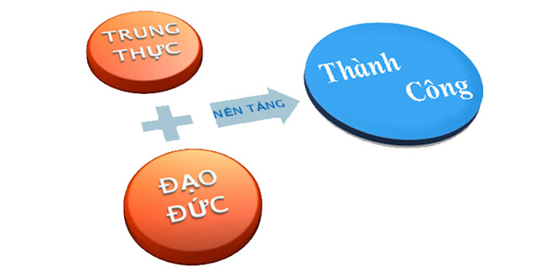

2.2.3. Xây dựng văn hóa trong chính trị và kinh tế
Xây dựng văn hóa doanh nghiệp, văn hóa doanh nhân với ý thức tôn trọng pháp luật, giữ chữ tín, cạnh tranh lành mạnh, vì sự phát triển bền vững và bảo vệ Tổ quốc
Phát huy ý thức và tinh thần dân tộc, động viên toàn dân, trước hết là các doanh nghiệp, doanh nhân xây dựng và phát triển các thương hiệu Việt Nam có uy tín

Slide 42
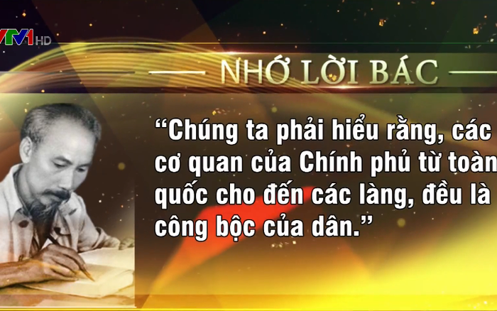

2.2.3. Xây dựng văn hóa trong chính trị và kinh tế
Chú trọng chăm lo xây dựng văn hóa trong Đảng, trong các cơ quan nhà nước và các đoàn thể. Trọng tâm là xây dựng đội ngũ cán bộ, đảng viên, công chức, viên chức
Ngăn chặn, đẩy lùi tình trạng suy thoái về tư tưởng chính trị, đạo đức, lối sống trong một bộ phận cán bộ, công chức, đảng viên.

Slide 43

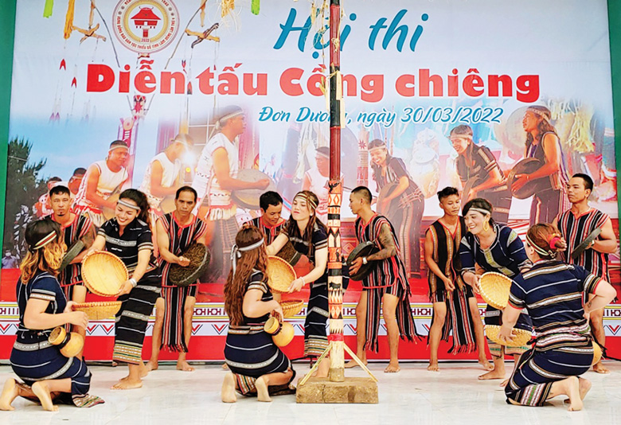
2.2.4. Nâng cao chất lượng và hiệu quả của các hoạt động văn hóa
Huy động sức mạnh của toàn xã hội nhằm bảo tồn, phát huy các giá trị văn hóa truyền thống, khích lệ sáng tạo các giá trị văn hóa mới
Giữ gìn và phát huy di sản văn hóa các dân tộc thiểu số; các giá trị văn hóa tích cực trong tôn giáo, tín ngưỡng.

Slide 44
2.2.4. Nâng cao chất lượng và hiệu quả của các hoạt động văn hóa
Phát triển sự nghiệp văn học, nghệ thuật, trọng dụng, tôn vinh trí thức, văn nghệ sĩ, nghệ nhân trên cơ sở cống hiến cho đất nước
Chú trọng công tác quản lý các loại hình thông tin trên mạng

Slide 45


2.2.5. Phát triển công nghiệp văn hóa đi đôi với xây dựng, hoàn thiện thị trường văn hóa
CNVH: Các ngành công nghiệp kết hợp sự sáng tạo, sản xuất và khai thác các nội dung có bản chất phi vật thể và văn hóa
(UNESCO )

Slide 46
2.2.5. Phát triển công nghiệp văn hóa đi đôi với xây dựng, hoàn thiện thị trường văn hóa
1
Phát triển công nghiệp văn hóa nhằm khai thác và phát huy những tiềm năng và giá trị đặc sắc của văn hóa Việt Nam
2
Đổi mới, hoàn thiện thể chế, tạo môi trường pháp lý thuận lợi để xây dựng, phát triển thị trường văn hóa và công nghiệp văn hóa
3
Tạo thuận lợi cho các doanh nghiệp văn hóa, văn nghệ, thể thao, du lịch thu hút các nguồn lực xã hội để phát triển

Slide 47
2.2.6. Chủ động hội nhập quốc tế về văn hóa, tiếp thu tinh hoa văn hóa nhân dân
1
Chủ động mở rộng hợp tác văn hóa với các nước, thực hiện đa dạng các hình thức văn hóa đối ngoại, đưa các quan hệ quốc tế về văn hóa đi vào chiều sâu
Chủ động đón nhận cơ hội phát triển, vượt qua các thách thức để giữ gìn, hoàn thiện bản sắc văn hóa dân tộc
2

Slide 48
HẾT BÀI

